Slide 1
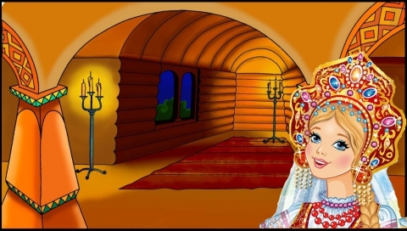
Расскажи мне сказку, мама…
Что за прелесть эти сказки!

Slide 2
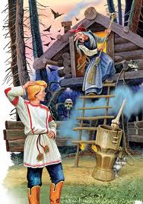
Диалог Бабы Яги и Ивана

Slide 3
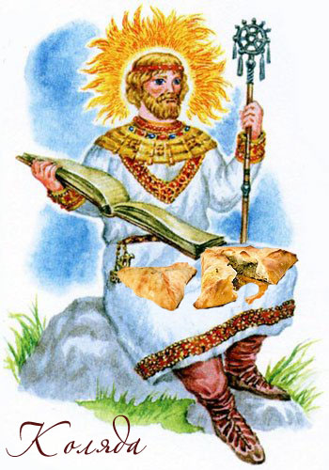
— Избушка, избушка, стань по-старому, как мать поставила: к лесу задом, ко мне передом. Избушка повернулась к нему передом, к лесу задом. Иван-царевич взошёл в неё и видит — на печи, на девятом кирпичи, лежит Баба Яга, костяная нога, зубы — на полке, а нос в потолок врос. — Зачем, добрый молодец, ко мне пожаловал? — говорит ему Баба Яга. — Дело пытаешь или от дела лытаешь? Иван-царевич ей отвечает: — Ах ты, старая хрычовка, ты бы меня прежде напоила, накормила, в бане выпарила, тогда бы и спрашивала.

Slide 4
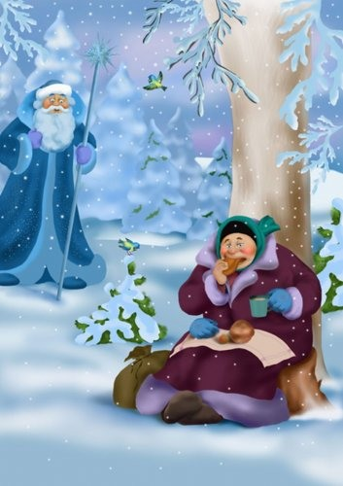
Диалог Морозко и Марфушечки

Slide 5
- Тепло ли тебе девица? Тепло ли тебе красная? - Да ты что, старый, очумел что ли. Видишь, ноги замерзли. - Это что за чудо – юдо? Оббежал Морозко вокруг ели и снова спрашивает: - Тепло ли тебе девица, тепло ли тебе красная? - Подавай ка сюда мне жениха, да приданного, да побольше! Марфушка толкнула старика. Он упал, и от испуга сказать ничего не может. - То-то же!

Slide 6
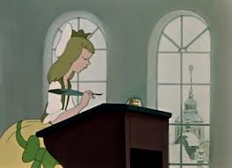
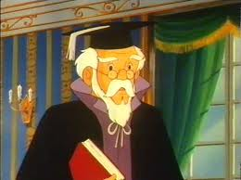
Диалог принцессы и учителя

Slide 7
Принцесса: - Какая метель за окном, завывает и метет. Хочу весны. Точно, пусть придет весна! Профессор: - Но, Ваше Величество, этого не может быть. Весна наступит, лишь, когда кончится зима. Принцесса: - Вот опять вы мне перечите. Прикажите зиме, пусть она уходит, а весна пусть наступить. Хочу, чтобы сугробы растаяли, а травка зеленела и росла. И птички пусть поют. Профессор: - Но, Ваше Величество, а как же праздники? Новый год, Рождество?

Slide 8
Принцесса: - Праздники отменить. Пока не доставят цветы мне в покои, никакого Нового года не будет! Профессор: - Но, первые цветы появятся только в апреле... Принцесса: - Хочу чтобы сейчас наступил апрель и появились подснежники! Профессор: - В середине зимы подснежников не бывает - это закон природы. А в конце декабря весны не будет. Принцесса: А, я сама издам новый закон природы!

Slide 9
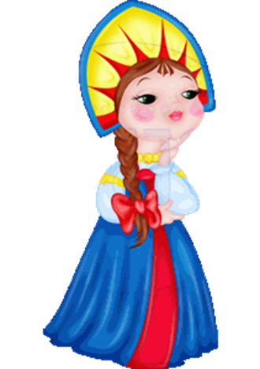
БРАВО!!!

